Slide 1
준비 사항

Slide 2
항목 | 내용
API 정보 | https://developer.opentext.com/ce/products/extendedecm
시스템 접속 | https://otcs-xecm.penta.co.kr/cs/cs/app (hersfeel / Opentext2@)
REST API 연동 | 인증 : POST : https://otcs-xecm.penta.co.kr/cs/cs/api/v1/auth 폴더/컨텐츠 목록 : GET : https://otcs-xecm.penta.co.kr/cs/cs/api/v2/nodes/13896/nodes 컨텐츠 조회 : GET : https://otcs-xecm.penta.co.kr/cs/cs/api/v1/nodes/13565/content 컨텐츠 검색 : POST : https://otcs-xecm.penta.co.kr/cs/cs/api/v2/search ※ 인증정보는 username : hersfeel, password : Opentext2@ 를 파라미터로 입력하여 otcsticket을 구하고, otcsticket을 파라미터로 하여 폴더/컨텐츠 목록 및 컨텐츠 조회 ※ 13896, 13565 등 번호는 각 폴더, 컨텐츠의 속성에서 ID를 확인할 수 있으며 해당 ID로 변경하여 호출 필요

Slide 3
항목 | 내용
Smart UI 임베딩 코드 예제 | <!DOCTYPE html> <html lang="ko"> <html> <head> <meta charset="utf-8"> <link rel="stylesheet" href="https://otcs-xecm.penta.co.kr/cssupport/csui/themes/carbonfiber/theme.css"> <script src="https://otcs-xecm.penta.co.kr/cs/cs/widgets?crossOrigin=true"></script> <script> csui.setLanguage('ko_KR'); csui.onReady2( ['csui/lib/jquery','csui/integration/folderbrowser/folderbrowser.widget',''], function ($, FolderBrowserWidget) { var folderBrowser = new FolderBrowserWidget({ connection: { url: 'https://otcs-xecm.penta.co.kr/cs/cs/api/v1', supportPath: '/cssupport', credentials: { username: hersfeel', password: 'Opentext2@' } }, start:{id: 13896 }, breadcrumb: true }); folderBrowser.show({placeholder: '#content'}); } ); </script> <style> .myDiv { width: 800px; height: 400px; border: 15px solid green; padding: 50px; margin: 20px; } </style> </head> <body> <h1>xECM UI 위젯 예제</h1> <h2>UI위젯을 애플리케이션 페이지에 Embedding 시키기</h2> <p>You can add <b>Content Server UI Widget</b> anywhere in your application as below:</p> <div class="myDiv" id="content" ></div> <p><i>(Reference : Integrating business workspaces in the business application, OpenText Extended ECM platform - Integration and Configuration Guide)</i></p> </body> </html>

Slide 4
표준 REST API

Slide 5
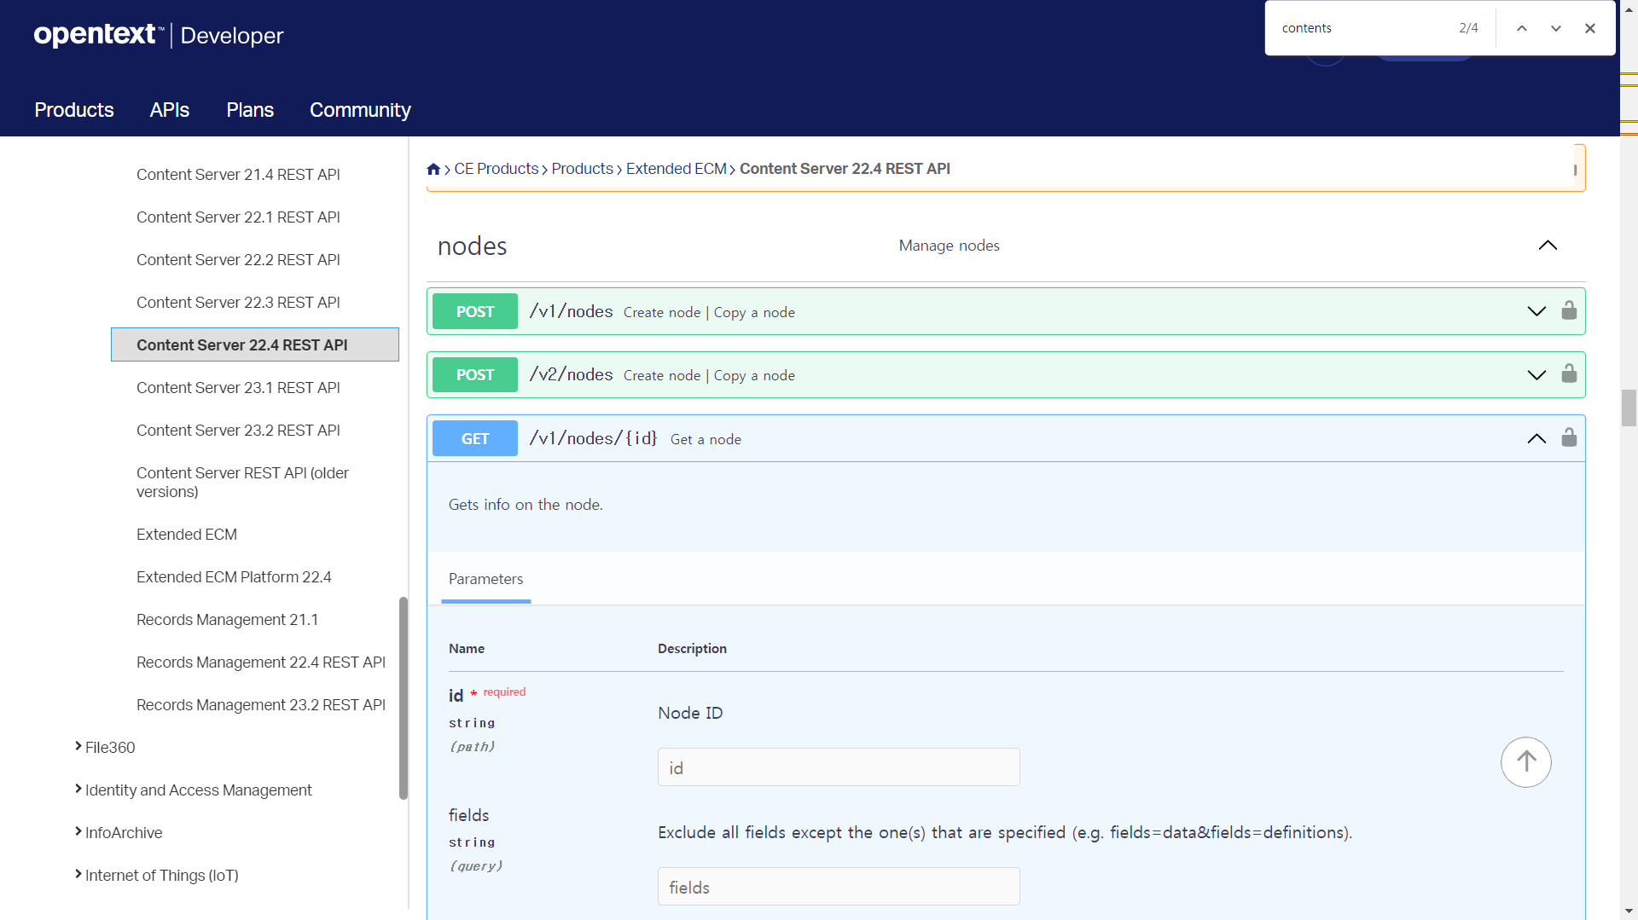
표준 REST API 를 제공 (https://developer.opentext.com/ce/products/extendedecm)

Slide 6
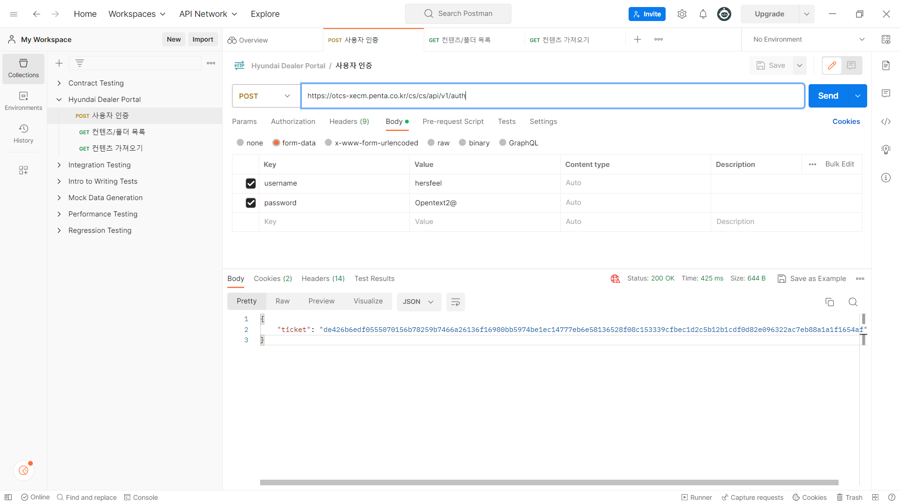
사용자 인증을 위한 티켓 생성
방식 : POST
Body : username, password

Slide 7
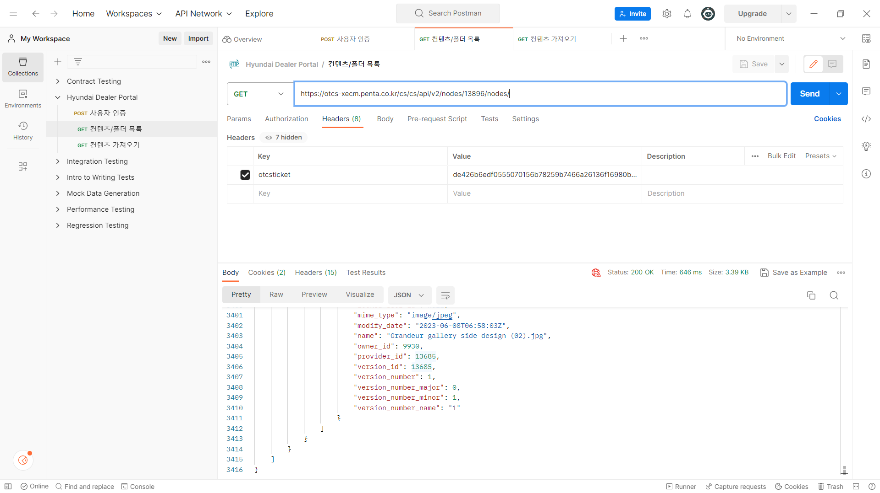
폴더 및 컨텐츠 목록 가져오기
방식 : GET
Headers : otcsticket

Slide 8
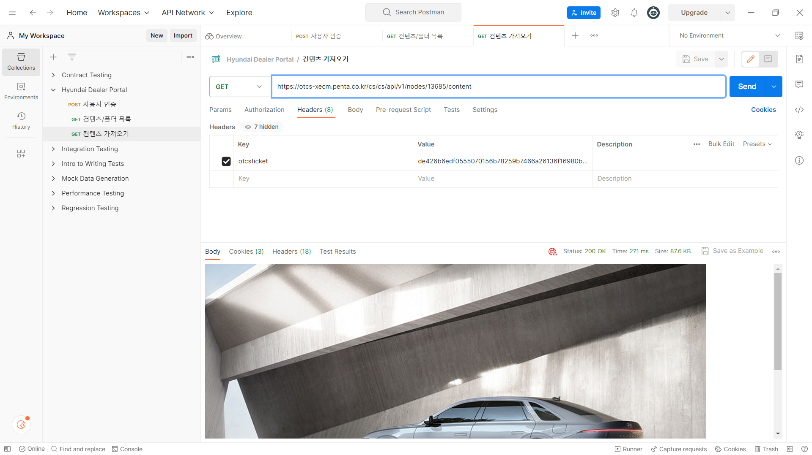
컨텐츠 가져오기 (이미지)
방식 : GET
Headers : otcsticket

Slide 9
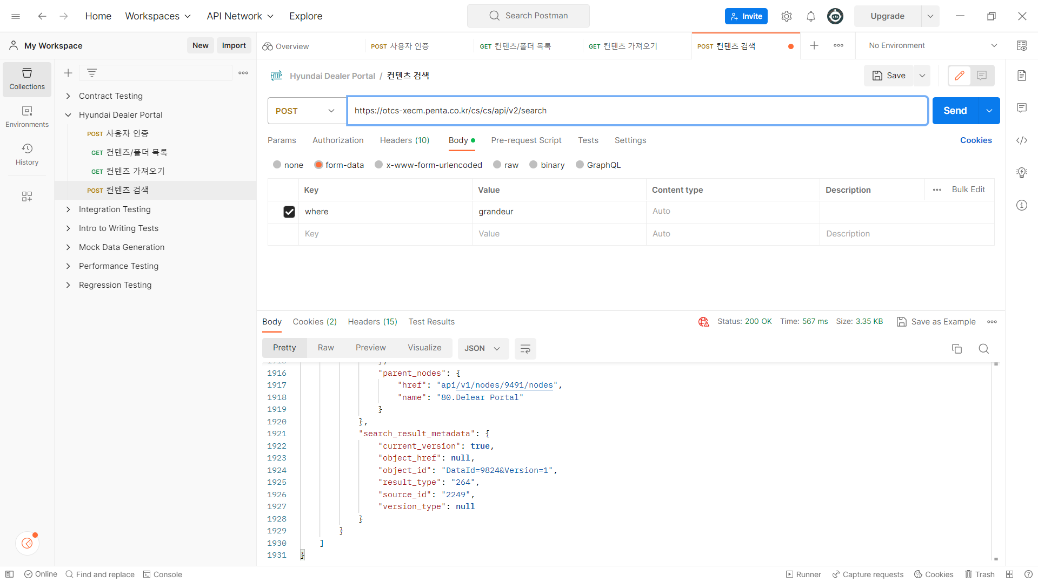
컨텐츠 검색
방식 : POST
Headers : otcsticket
Boby : where <검색어>

Slide 10
시스템 내 포함

Slide 11
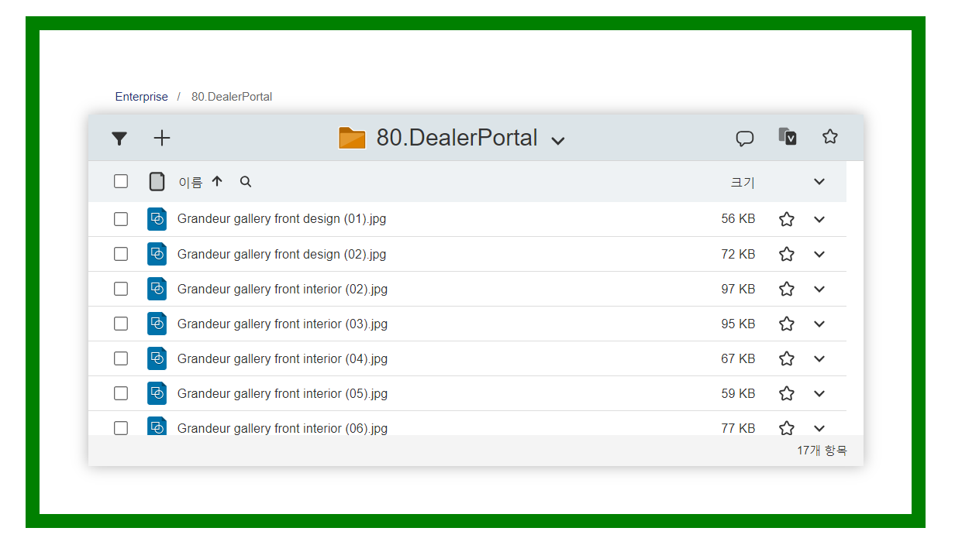
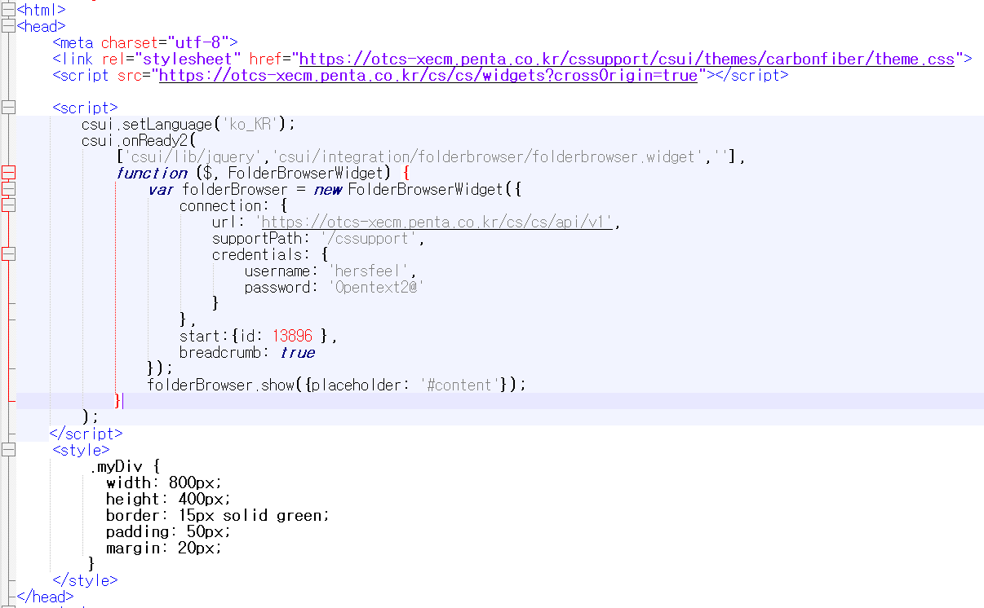
컨텐츠 관리 기능을 타 시스템에 내장하여 서비스 할 수 있습니다.

